Slide 1
Perkembangan Aliran Pemikiran & Gaya Dalam Desain
Pengantar Metodologi Desain

Slide 2
Faktor Pendorong modernisme Desain
Pencarian terhadap gagasan baru dengan mengabaikan peran dari gaya desain lama. Serta pencarian terhadap makna – makna baru yang melihat masa lalu sebagai pijaka.
Revolusi Industri
Revolusi Industri di Perancis pada
abad 18 – 19, ditemukan mesin uap
Oleh James Watt
Mesin cetak offset
Ditemukan mesin cetak offset oleh
heidelberger Tiegels pada tahun 1926
Di Jerman serta penemuan fotografi
Foto digital Imaging
Dikembangkan mulai tahun 1960 oleh jet propulation laboratory dan mulai populer di tahun 2000an

Slide 3
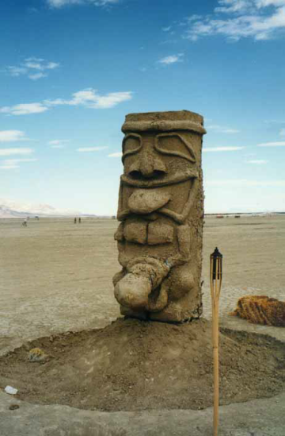
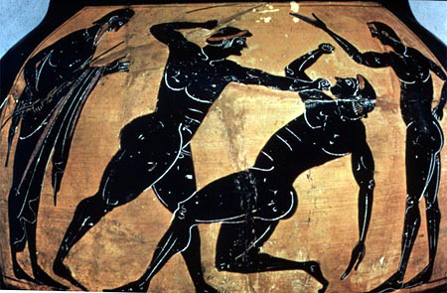
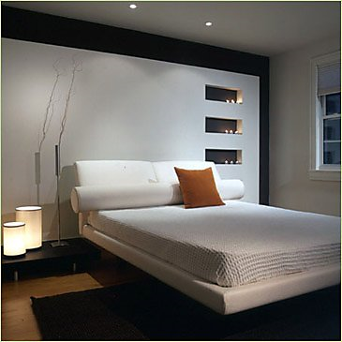
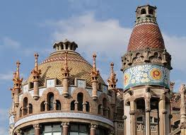
Perkembangan Pemikiran Desain
Periode Pra Modern
Ciri cirinya :
Berkonsep form Follow Meaning
Seni dan Desain merupakan satu kesatuan
dan menjadi bentuk ekspresi dari seniman
Dibuat untuk kepentingan religius
Posisi seniman sangat bergantung kepada
penguasa agamawan
Periode Modern
Ciri cirinya :
Berkonsep form Follow Function yaitu prinsip yang menyatakan
bahwa bentuk (shape) harus dipilih berdasarkan tujuan yang dimaksud
kan serta fungsinya
2. Diawali dari era Revolusi Industri
Desain dibuat dari eksperimen
Kedudukan desain mulai berjarak seni
Berupaya menciptakan efisiensi

Slide 4
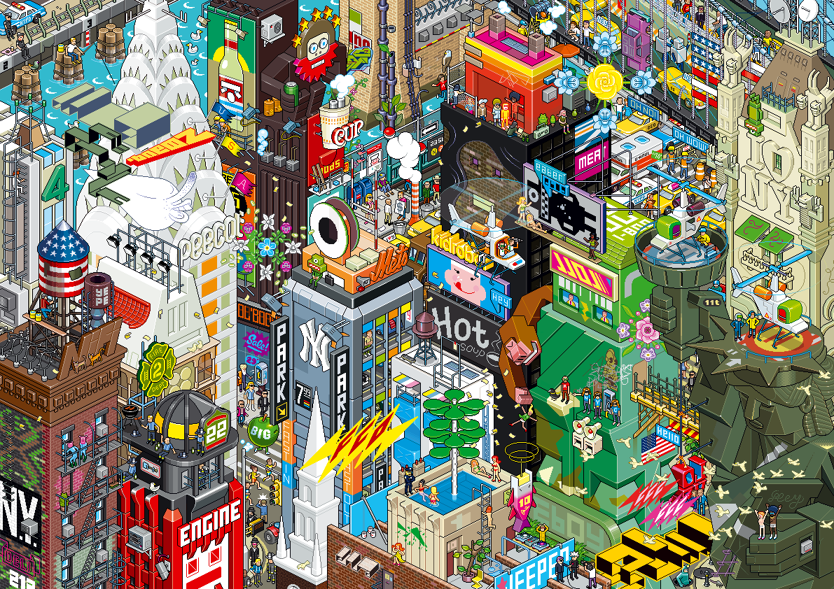
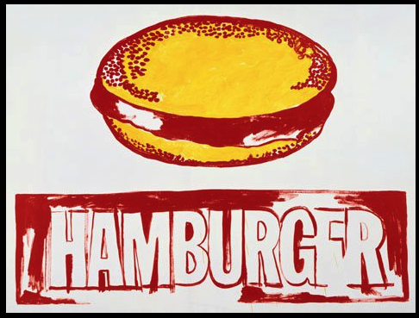
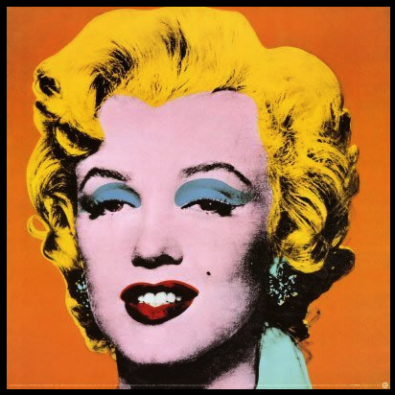
Post Modern
Ciri Periode Post Modern
Berkonsep Form Follow Function
Menganggap modernisasi terlalu kering
Kaburnya batas antara fakta dan realitas
Merupakan reaksi dari revolusi informasi dan teknologi

Slide 5
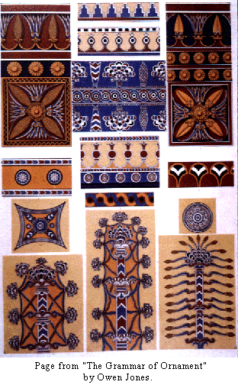
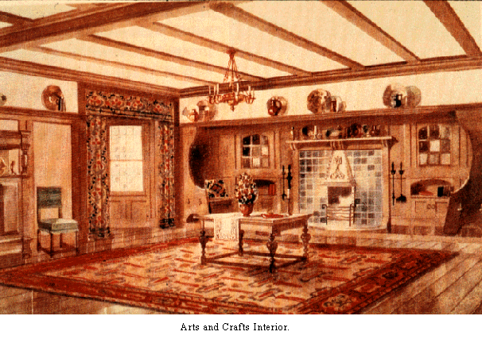
Art & Craft Movement
Gerakan yang bertujuan untuk menghidupkan kembali keterampilantangan manusiad alamseni & kriya sebagai penolakan industri yang menggunakan mesin.
Tahun1888,John Ruskin dan William Morris mendirikan bengkelArt&Craft,yang meroduksi furnitur,logam,textil,dll.
Pada kenyataannya,yang mampu menjangkau produk Art&Craft Movement hanyalah para bangsawan diInggris saja.Gerakan Art&Craft ini menghasilkan produk-produk yang seringkali disebut bergayaVictorian.

Slide 6
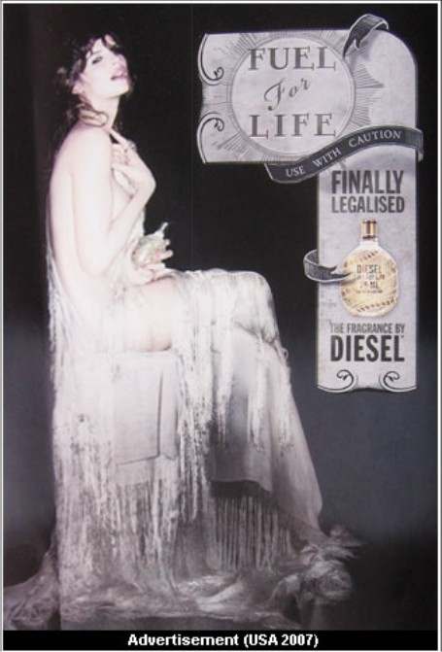
Victorian Style
Para perancang grafis masa ini menolak standar tipografi Renaissance dengan cara menciptakan poster yang justru merusak keanggunan typeface Bodoni dan Didot dari abad ke-18. Caranya dengan membuat menjadi lebih lebar dan hitam. Peniruan ini dinamakan dengan Fat Face dan menjadi ciri khas era Victorian.
Victorian berkembang di Amerika, Inggris dan sebagian besar benua Eropa sejak tahun 1820-an hingga tahun 1900. Gaya ini muncul karena reaksi seniman atas akibat yang ditimbulkan oleh revolusi industri.
Gaya Victorian ini terkesan natural. Terlihat dari berbagai poster dan iklan pada zaman itu yang kebanyakan menggambarkan seseorang dengan pose-pose yang terkesan datar, alami dan biasa terjadi di lingkungan sekitar, pose-pose ekstrem misalnya menggunakan sudut pandang mata kodok sangat sulit diterima pada zaman ini

Slide 7
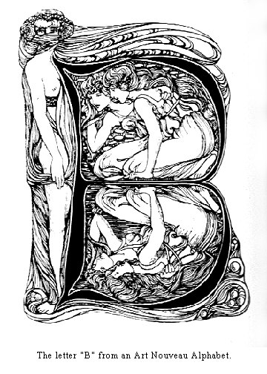
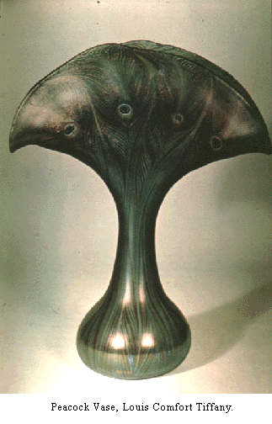
ART NOUVEAU
AwalmulanyamerupakansebuahnamatokodiParis,“L’ArtNouveau”milikSiegfriedBingtahun1895
ArtNoveau dapat diartikan sebagai“SeniBaru”, merupakan aliran seni yang memiliki gaya dekoratif tumbuhan( flora) yang meliuk-liuk.Muncul diAmerika dan Eropa1819 hingga1914
Art Nouveau populer diEropa,di Austria disebut dengan Vina Secession,lalu Jugendstill (Jerman),Stille Liberty (Spanyol),dan Glassgow School (Inggris).

Slide 8
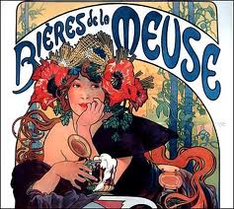
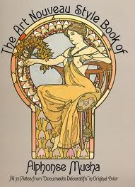
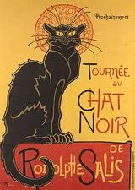
ART NOUVEAU STYLE
Beberapa tokoh ArtNouveau:
CharlesRennieMackintosh(Inggris)
Henry Vande Velde (Austria)
AntoniGaudi(Spanyol)

Slide 9
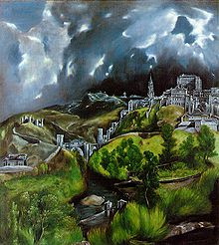
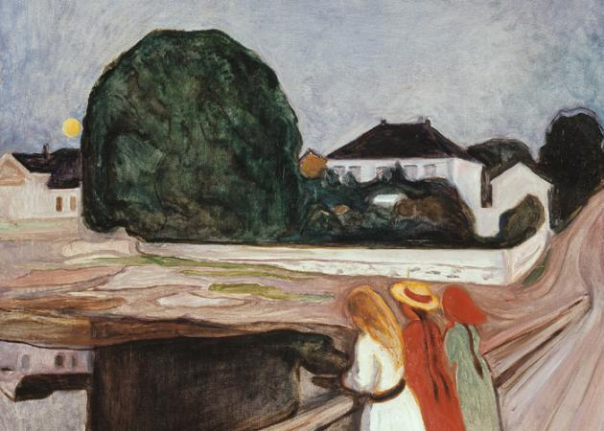
FENOMENA MENJELANG MODERNISME DESAIN 1.Ekspresionisme
Berasal dari kata ekspresi/spontan (1900-1906), dengan penekanan pada kebebasan berkarya.Dipelopori oleh Eduard Munch,dengan karyanya yang berjudul “The Scream”
Ekspresionisme adalah kecenderungan seorang seniman untuk mendistorsi kenyataan dengan efek-efekemosional

Slide 10
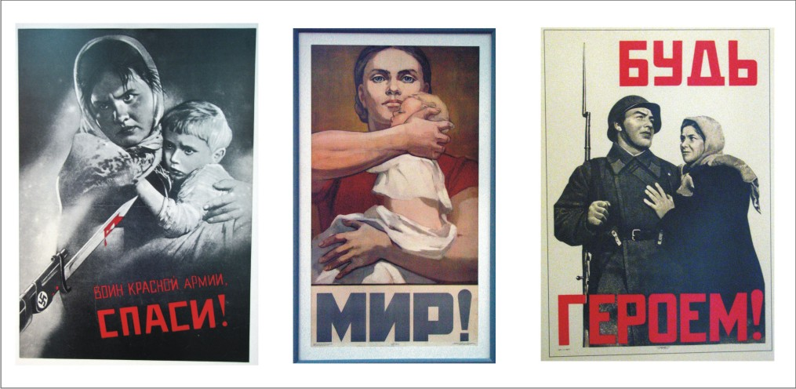
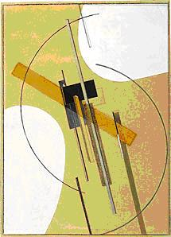
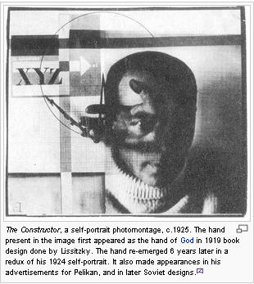
2. Konstruktivisme
Dengan bentuk visual yang minimalis,memecah bentuk-bentuk yang rumit menjadi bentuk-bentuk dasar.Aliran ini sering menggunakan warnamerah,hitam,dan putih pada poster-posternya. Konstruktivisme banyak mempengaruhi desaingrafis diJerman.
Karya ElLissitzky yang paling terkenal adalah“BeattheWhitewiththeRedWedge”., yang kemudian dipergunakan oleh Lenin untuk keperluan Propaganda

Slide 11
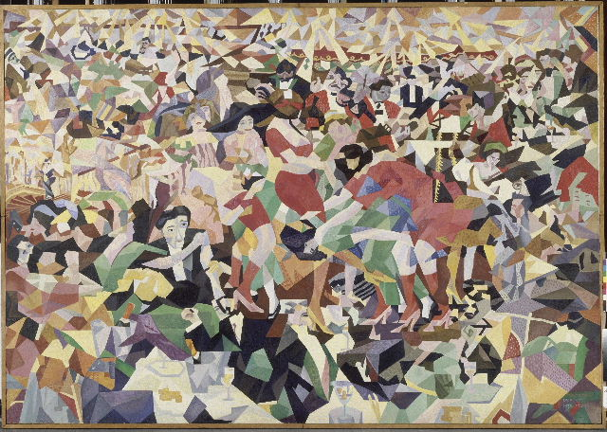
3. FUTURISME
merupakan aliran seni di Italia yang didirikan oleh Filippo Marinetti pada tahun 1908. Gerakan ini diinspirasi dari kehidupan yang berubah karena penemuan mesin yang menghasilkan unsur gerak dan kecepatan yang sangat berpengaruh bagi kehidupan manusia di awal abad ke-20
ir
Tipografi menjadi media ekspresi dalam alirani ni
Futurisme adalah seni untuk masa datang, yang menguasai masa depan. Futurisme mengabdikan diri pada gerak dan memiliki semboyan “Keindahan dalam artinya yang baru adalah bila mobil meluncur bagaikan peluru”.

Slide 12
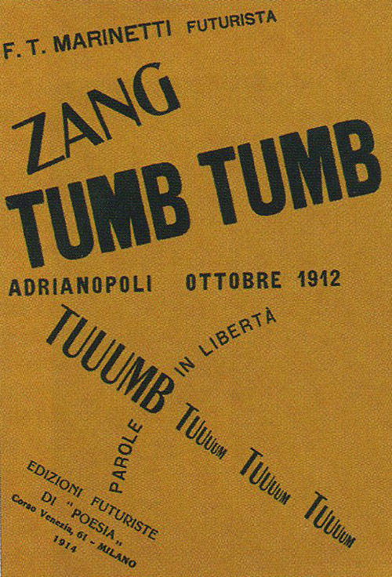
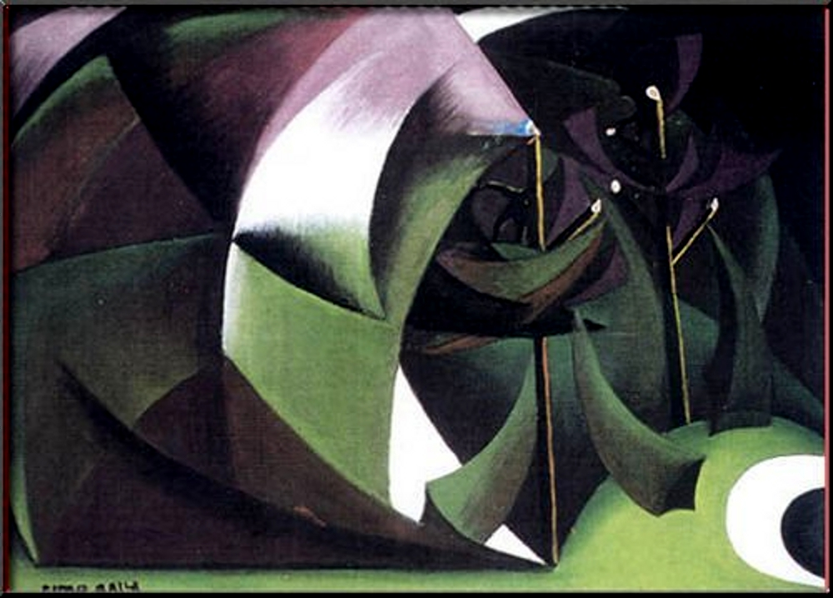
Futurisme in graphic

Slide 13
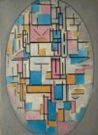
MODERNISME DESAIN
Merupakan sebuah reaksi terhadap dunia'modern',dan dunia modern ini dianggap sebagai dunia yang dipengaruhi oleh praktik dan teori kapitalisme,I ndustrialisme,kenegaraan,dan kebangsaan.
1.DeStijl(1917-1931) Merupakan sebuah nama majalah diBelanda,tidak merepresentasikan apapun,tidak ilustratif,tidak naratif,menggunakan bentuk-bentukgeometris,kontruksinya sanga tteknis,yang merupakan perkembangan dari konstruktivisme
Piet Mondrian, Color Planes in Oval, 1913-14, oil on canvas, 42 3/8 x 31 inches (107.6 x 78.8 cm), Museum of Modern Art, NY.

Slide 14
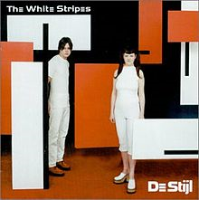
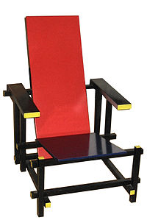
1. De Stijl
De Stijl atau dalam Bahasa Inggris The Style adalah gerakan seni disekitar tahun 1920an. Konsep ini berkembang seiring terjadinya perang duniapertama yang berlarut-larut. Komunitas seni De Stijl kemudian berusahamemenuhi keinginan masyarakat dunia mengenai sistem keharmonisan baru didalam seni.
Pada dasarnya aliran De Stijl hanya bergerak dalam dunia lukis. Sebabbagaimanapun konsep De Stijl adalah abstraksi secara ideal komposisi warnadalam bentuk dua dimensi, walaupun kemudian juga menghasilkan kesan ruang.Pemanfaatannya sangat banyak di dalam interior dan arsitekrur. namun sepertiyang ditulis oleh Piet Mondrian bahwa De Stijl tetaplah sebuah konsep ideal
Red and Blue Chair designed by Gerrit Rietveld in 1917

Slide 15
Seniman yang terlibat dalam gerakan De Stijl :
Piet Mondrian (1872 – 1944)
Theo van Doesburg (1883 – 1931)
Ilya Bolotowsky (1907 – 1981)
Marlow Moss (1890 – 195 8)
Amédée Ozenfant (1886 – 1966)
Max Bill (1908 – 1994)
Jean Gorin (1899 – 1981
)Burgoyne Diller (1906 – 1965)
Georges Vantongerloo (1886 – 1965
)Gerrit Rietveld (1888 – 1964
)Bart van der Leck (1876 – 195 8)

Slide 16
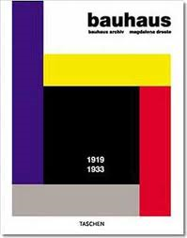
2. BAUHAUS
Bauhaus berasal dari kata Bauen ( to build/mengembangkan ataumembangun) dan haus adalah rumah,bauhaus dikenal dengan “house of building” atau “building school”. Berdirinya Bauhaus adalah ketika Jerman masihmengalami keresahan sosial-ekonomi akibat perang dunia pertama
Secara singkat dapat disebutkan beberapa prinsip yang berlaku dalampengajaran Bauhaus:- dipengaruhi seni ekspresionisme- mengunakan garis Bauhutte- menggabungkan seni dan kriyawan- pendekatan rasionalisme dan desain untuk mesinBauhaus memiliki cita-cita utopia membangun masyarakat spiritual baru

Slide 17
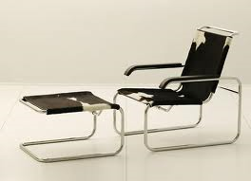
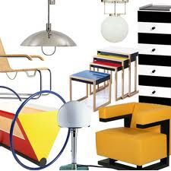
Para pendesain yang pernah menjadi direktur Bauhaus:Walter Gropius (memimpin hingga 1928), Johannes Itten, L. Mies Van der Rohe(1886-1969)
Tahun 1923, Bauhaus beraksidengan mengubah program, dimana image masa depan memiliki motto :“teknologi dan seni sebagai kesatuan baru”
Secara singkat dapat dijelaskan bahwa jasa terbesar Bauhaus adalah:
menciptakan metode pendidikan seni rupa, desain, kriya dan arsitektur yangterpadu.
2. memberi bentuk yang lebih jelas mengenai apa dan bagaimana desainmoderen (yang kemudian terkenal dengan “international style”

Slide 18
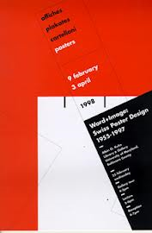
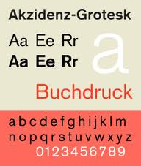
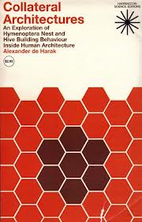
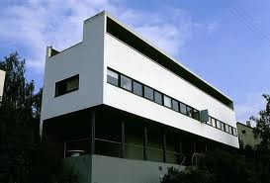
3. Internationale Style
Merupakan gaya yang sering kali memanfaatkan teknik foto montage yang dikembangkan oleh ElLissitzky (konstrutivisme),sehingga berkesan nyata,menggunakan huruf sans-serif,italic,sehingga berkesan modern standar khas InternationalStyle

Slide 19
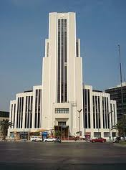
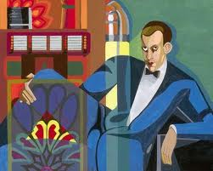
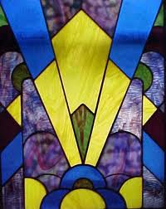
4. ART DECO
Berawal dari pameran yang berjudul Paris exposition des Art Decoratifs esindustries pada tahun 1925 di Perancis, didapatlah nama Art Deco. Dalamkamus karya Guy Julier Art Deco tidaklah dianggap sebagai sebuah gerakannamun hanyalah gaya atau kecendrungan dalam desain
Gaya ini dipengaruhi oleh aliran Kubisme dan Fauvisme, serta juga gaya mesin dan Indian Aztec, Amerika Selatan. Selainitu pula gaya pedesain modernisme awal seperti Josef Hoffmann, Frank LlyodWright, Adolf Loos juga banyak diserap ke dalam Art Deco

Slide 20
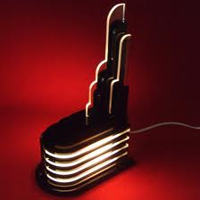
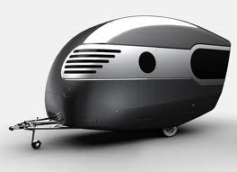
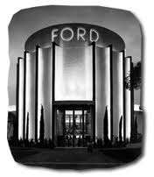
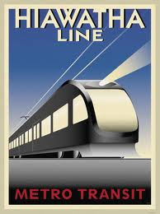
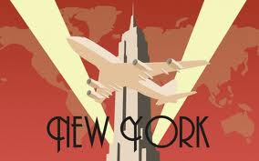
Art Deco muncul untuk memenuhi selera dan kebutuhan konsumen kelasmenengah ke atas yang sesaat (Heller, 1988: 127). Gaya Art Deco ini disebut juga gaya Moderne atau Modernistik yaitu perpaduan antara bentuk baru yangdisederhanakan dengan kecendrungan dekoratif lama. Desain Art Deco banyakmenggunakan bahan – bahan mahal dan sedikit ornamen hias
Dalam desain grafis tokoh Art Deco yang terkenal, terutama di Perancis,adalah AM, Cassandre, Jean Carlu
Bahasa visual dari Art Deco yang bersifat heroic dan futuristic membuatgaya ini dapat diterapkan pada materi pesan apapun baik komersil maupununtuk poltik. Art Deco adalah kecendrungan visual yang murni gaya, tanpaideology apapun.

Slide 21
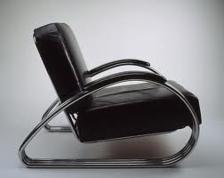
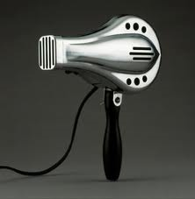
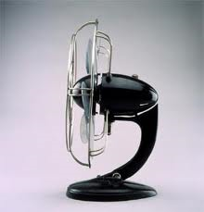
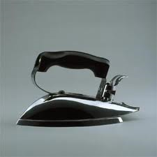
5. Streamlining
Berangkat dari pemikiran bahwa desain dan teknologi harus mengurangi hambatan udara(aerodinamis),prinsip yang kemudian diaplikasikan padasemua karya desain.Dikenal dengan sebutan Streamlining

Slide 22
Tugas Kelompok
Buat Penulisan tentang gaya aliran dalam desain & Karya2nya :
Kelompok 1. Periode Modern Destijl,Bauhaus,International style, art deco, streamlining
Kelompok 2. Periode Post Modern
Dadaisme, pop art, revivalisme Psychadelic Art,
Kelompok 3. Tanda2 Budaya Post Modern
Ekletisme, Subculture, Deconstruksi ,Parodi

